Slide 1
Русская авторская песня
Бардовская песня
песенный жанр, возникший в середине ХХ века в разных странах
совмещение в одном лице автора музыки, текста и исполнителя
гитарное сопровождение
текст важнее музыки

Slide 2


Русская авторская песня
Окуджава
Визбор
Высоцкий
Галич
Ким
Городницкий
Кукин
Луферов
Дольский
Митяев
Долина

Slide 3
Юрий Визбор «Милая моя»
Всем нашим встречам разлуки, увы, суждены.
Тих и печален ручей у янтарной сосны.
Пеплом несмелым подёрнулись угли костра.
Вот и окончено всё, расставаться пора.
Милая моя, солнышко лесное,
Где, в каких краях встретишься со мною?
Крылья сложили палатки - их кончен полет,
Крылья расправил искатель разлук - самолет.
И потихонечку пятится трап от крыла...
Вот уж, действительно, пропасть меж нами легла.
Милая моя, солнышко лесное,
Где, в каких краях встретишься со мною?

Slide 4
Jurij Vizbor – lásko má
Loučením platíme za každé seznámení.
Potůček pod sosnou z jantaru truchlivě zní,
dohasly uhlíky popelem potažené.
Tak, a je po všem. A ráno se rozejdeme.
Lásko, lásko má, lesní slunko čisté,
řekni, kde tě mám hledat někdy příště.
Stany už složily křídla, je konec všech cest,
máme tu letadlo namísto létavých hvězd.
Schůdky už od křídla musejí pomalu jet…
Opravdu bezedná propast nás rozděluje.
Překlad Milan Dvořák

Slide 5
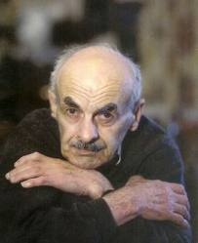
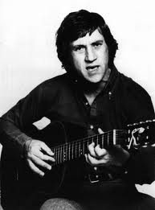
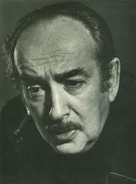
Барды - классики:
1924-1997
1938-1980
1918-1977

Slide 6
Булат Окуджава
Русский поэт, бард, композитор, прозаик и сценарист

Slide 7
Булат Шалвович Окуджава
родился 9 мая 1924 года в Москве
отец – грузин, мать - армянка
в 1937 г. родители были арестованы: отец расстрелян, мать сослана в лагерь
Окуджава вернулся в Москву, к бабушке (жили на ул. Арбат – в центре города)
"...Арбат для меня не просто улица, а место, которое для меня как бы олицетворяет Москву и мою родину..."

Slide 8
«Песенка об Арбате» (1959)
Ты течешь, как река. Странное название!
И прозрачен асфальт, как в реке вода.
Ах, Арбат, мой Арбат, ты - мое призвание,
Ты - и радость моя, и моя беда.
Пешеходы твои - люди невеликие,
каблуками стучат - по делам спешат.
Ах, Арбат, мой Арбат, ты - моя религия,
мостовые твои подо мной лежат.
От любови твоей вовсе не излечишься,
сорок тысяч других мостовых любя,
Ах, Арбат, мой Арбат, ты - мое отечество,
никогда до конца не пройти тебя!

Slide 9
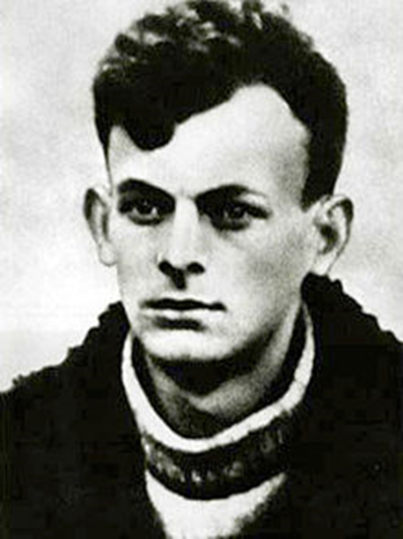
Великая отечественная война
в 1942 (после окончания 9-го класса) он добровольцем ушёл на фронт
Был миномётчиком, потом радистом
Был ранен
В 1945 году Окуджава демобилизовался

Slide 10
"...Все мои стихи и песни не столько о войне, сколько против нее. Я рассказываю о том, что случилось со мной. С моими друзьями. Когда я ещё был в учебном минометном дивизионе, уже четверо ребят с нашего арбатского двора были убиты. Но я об этом долгое время не мог писать..."

Slide 11
«До свидания, мальчики» (1958)
Ах, война, что ж ты сделала, подлая:
стали тихими наши дворы,
наши мальчики головы подняли,
повзрослели они до поры,
на пороге едва помаячили,
и ушли, за солдатом - солдат...
До свидания, мальчики! Мальчики,
постарайтесь вернуться назад.
[…]
Ах, война, что ж ты, подлая, сделала:
вместо свадеб - разлуки и дым.
Наши девочки платьица белые
раздарили сестренкам своим.
Сапоги - ну куда от них денешься?
Да зеленые крылья погон...
Вы наплюйте на сплетников, девочки,
мы сведем с ними счеты потом. […] video

Slide 12
Na shledanou, mládenci
Nestoudná
válko zlá, cos to provedla!
Ztichl dvůr, z ulic se ztratil smích,
Mládencům našim hlavy jsi popletla –
přes noc dospěli, muži jsou z nich.
Sotva své dětství z tváří si umyli,
vojenským krokem jdou
kdovíkam…
Tak na shledanou, mládenci! Mí milí,
Zpátky koukejte vrátit se k nám.
[…] Překlad: Petr Kovařík

Slide 13
После войны…
окончил школу и поступил в Тбилисский университет
работал учителем (Калужская область)
начал писать в газеты
в 1956 г. Окуджава вернулся в Москву
с начала шестидесятых годов поэт полностью посвящает себя творчеству

Slide 14


Проза: исторические романы
«Будь здоров школяр» (1961)
«Бедный Авросимов» (1969)
«Похождения Шипова» (1970)
«Путешествие дилетантов» (1976-8)
«Свидание с Бонапартом» (1983)
«Упразднённый театр» (1993)

Slide 15
«Я пишу исторический роман»
[…] (1975)
Каждый пишет, как он слышит.
Каждый слышит, как он дышит.
Как он дышит, так и пишет,
не стараясь угодить…
Так природа захотела.
Почему?
Не наше дело.
Для чего?
Не нам судить.
[…] video

Slide 16
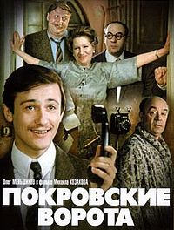


Киносценарии и песни для фильмов
с 60-х годов

Slide 17
«Былое нельзя воротить»//
Setkání s Puškinem
Былое нельзя воротить - и печалиться не о чем:
у каждой эпохи свои подрастают леса.
А всё-таки жаль, что нельзя с Александром Сергеичем
поужинать в "Яр" заскочить хоть на четверть часа.
[…] Byloje nelzja vorotit.mp3 video
Co bylo je pryč jednou provždy a stesky jsou k ničemu
každá epocha má vlastní kulisy herce i kus
a líto mi je že už nikdy se nesetkám s Puškinem
nezajdu si s ním na čaj do bistra U sedmi hus.
[…] Setkání s Puškinem.mp3

Slide 18
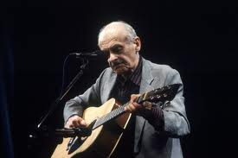

Два концерта в Чехии
Октябрь 1995 года
Брно «Гусь на верёвочке»
Прага «Семафор»

Slide 19
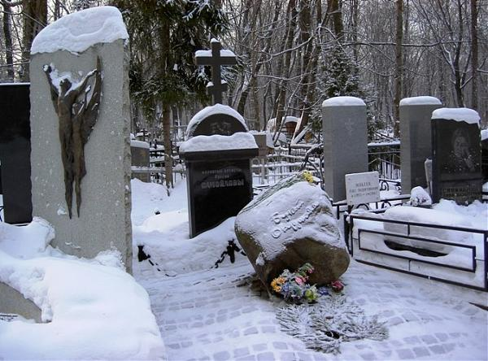
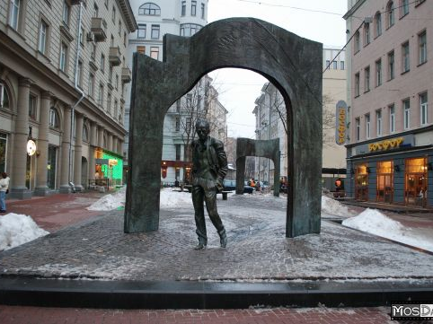
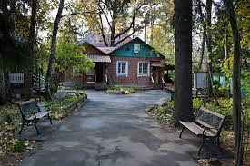
Умер 12 июня 1997 года в Париже от воспаления лёгких
- Похоронен на Ваганьковском кладбище
- Дом-музей Окуджавы в Переделкино открыт в 1998 г.
- Открытие памятника Окуджаве на Арбате в 2002 г.

Slide 20
Владимир Высоцкий
Легендарный русский поэт, бард и актёр

Slide 21
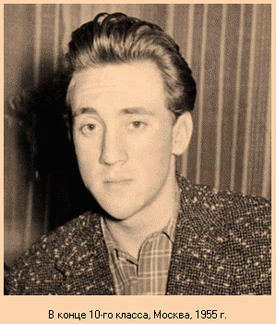
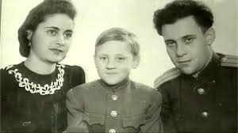
Владимир Высоцкий
родился 25 января 1938 года в Москве
полгода проучился в московском строительном институте
поступил в школу-студию МХАТ и в 1960 году закончил актёрское отделение

Slide 22
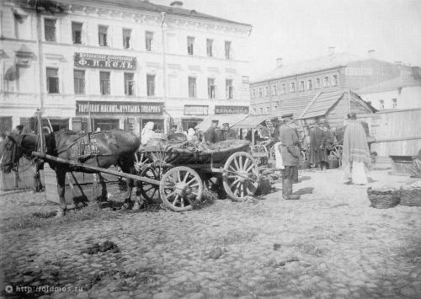
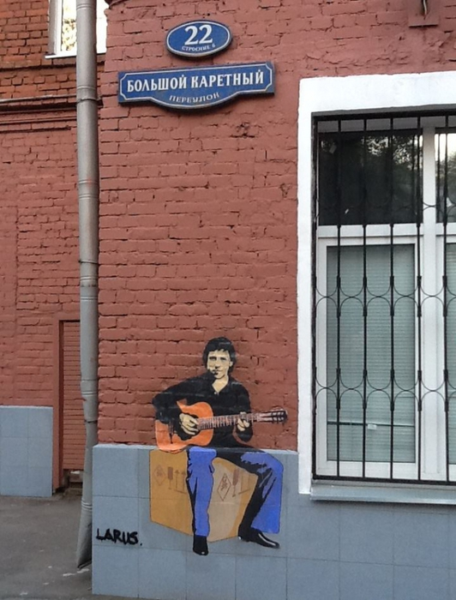
На Большом Каретном
Где твои семнадцать лет?
На Большом Каретном.
А где твои семнадцать бед?
На Большом Каретном.
А где твой чёрный пистолет?
На Большом Каретном.
А где тебя сегодня нет?
На Большом Каретном.
Помнишь ли, товарищ, этот дом,
Нет, не забываешь ты о нём.
Я скажу, что тот полжизни потерял,
Кто в Большом Каретном не бывал.
Ещё бы, ведь...

Slide 23
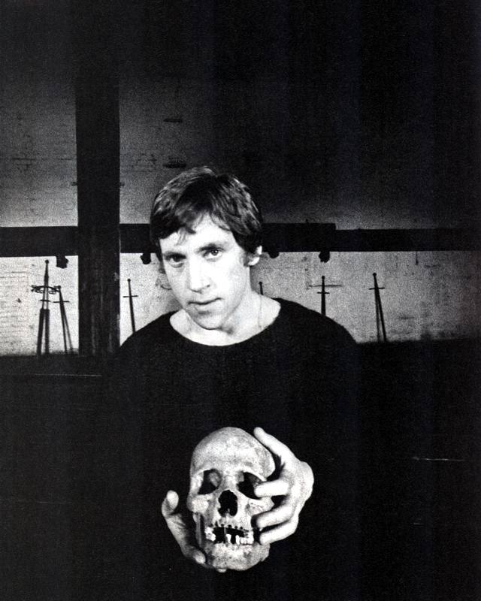
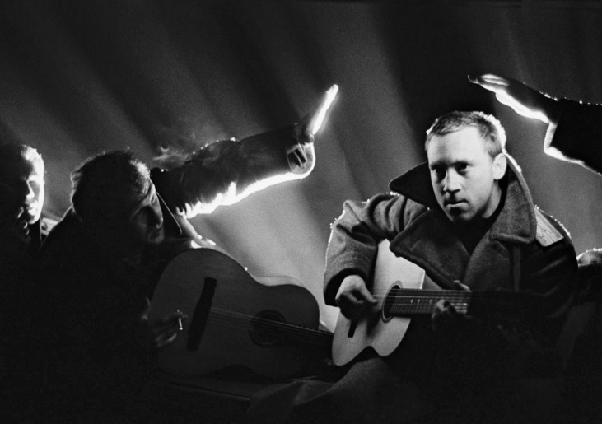
Работа в Московском театре драмы и комедии на Таганке
с 1964 г. до конца жизни
мастерски исполнил роль Гамлета
в нескольких спектаклях со сцены звучали его песни

Slide 24

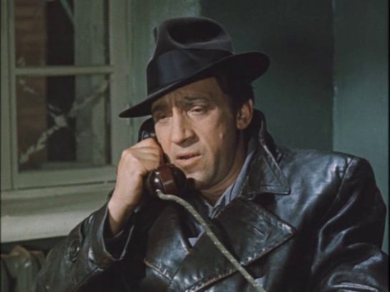

В кино сыграл 26 ролей:
Радист: «Вертикаль» (1967)
Капитан милиции Жеглов: «Место встречи изменить нельзя» (1979)
Дон Гуан: «Маленькие трагедии» (1980) Vysockij\Vladimir Vysotsky - Don Guan.flv

Slide 25
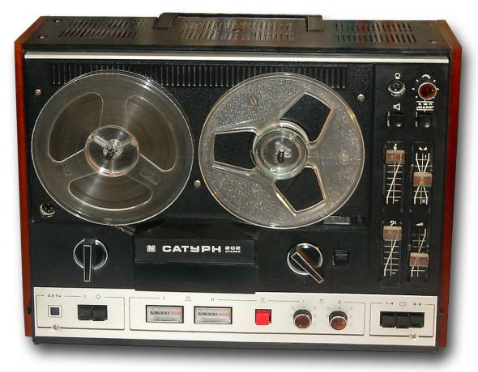
Песни
В первой половине 60-х начал исполнять свои песни для друзей
С 1965-ого года начал выступать публично (на концертах)
Всенародная популярность и недовольство официальных кругов
При жизни его не печатали
? Сколько песен написал?

Slide 26
Я не люблю (1969)
Я не люблю фатального исхода,
От жизни никогда не устаю.
Я не люблю любое время года,
Когда веселых песен не пою.
Я не люблю холодного цинизма,
В восторженность не верю, и еще -
Когда чужой мои читает письма,
Заглядывая мне через плечо.
Я не люблю, когда наполовину
Или когда прервали разговор.
Я не люблю, когда стреляют в спину,
Я также против выстрелов в упор. […]

Slide 27
Já nemám rád
Já nemám rád, když něco končí smrtí.
Života pořád ještě nemám dost.
A nemám rád ty chvíle, kdy mě drtí
buď otupělost, nebo zuřivost.
Nemám rád toho, kdo dokáže spojit
nadšení hrané s chladným propočtem,
a nesnesu, když někdo za mnou stojí
a dopisy mi přes rameno čte.
[…]
překlad Milan Dvořák

Slide 28

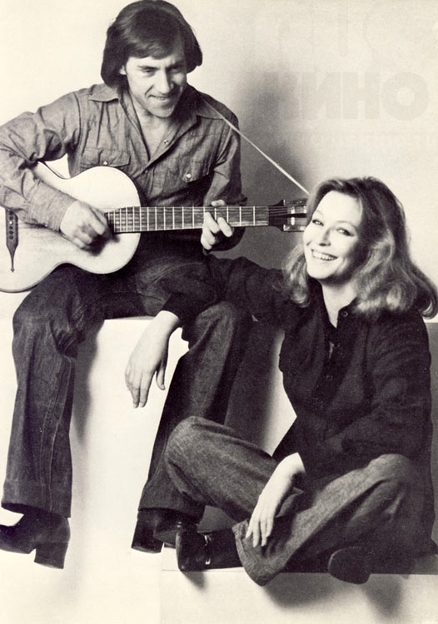
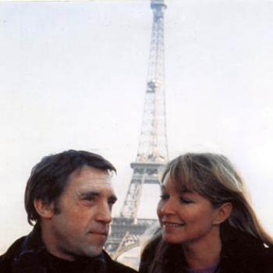
Марина Влади
известная французская актриса русского происхождения
с 1970-го г. жена Высоцкого
во второй половине 70-х гг. Высоцкий часто бывал за рубежом (концерты во Франции, Болгарии, США, Канаде…)

Slide 29
Дом хрустальный (1967)
Если я богат, как царь морской,
Крикни только мне: "Лови блесну!"
Мир подводный и надводный свой,
Не задумываясь, выплесну!
Дом хрустальный на горе для неё.
Сам, как пёс бы, так и рос в цепи.
Родники мои серебряные,
Золотые мои россыпи!
Если беден я, как пёс, один,
И в дому моём шаром кати
Ведь поможешь ты мне, господи!
Не позволишь жизнь скомкати...
Припев
Не сравнил бы я любую с тобой,
Хоть казни меня, расстреливай.
Посмотри, как я любуюсь тобой, -
Как Мадонной Рафаэлевой!
Припев

Slide 30
Разнообразие песен
Спорт
Война
Море
Тюрьма
Сказки
Социальная сатира
Юмор, пародии
Лиризм, романтика
Философия

Slide 31
Он не вернулся из боя (1969)
Почему всё не так? Вроде всё как всегда:
То же небо опять голубое,
Тот же лес, тот же воздух и та же вода,
Только он не вернулся из боя.
Мне теперь не понять, кто же прав был из нас
В наших спорах без сна и покоя.
Мне не стало хватать его только сейчас,
Когда он не вернулся из боя.
Он молчал невпопад и не в такт подпевал,
Он всегда говорил про другое,
Он мне спать не давал, он с восходом вставал,
А вчера не вернулся из боя. […]

Slide 32
Кони привередливые (1972)
Вдоль обрыва, по-над пропастью, по самому краю
Я коней своих нагайкою стегаю, - погоняю, -
Что-то воздуху мне мало, ветер пью, туман глотаю,
Чую, с гибельным восторгом - пропадаю, пропадаю!
Чуть помедленнее, кони, чуть помедленнее!
Вы тугую не слушайте плеть!
Но что-то кони мне попались привередливые,
И дожить не успел, мне допеть не успеть!
Я коней напою,
Я куплет допою,-
Хоть немного еще постою на краю! [...]
Vysockij\Koni priveredlivye_video.flv

Slide 33
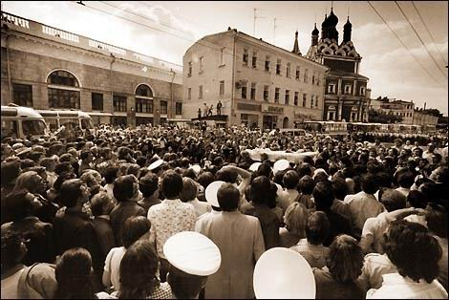
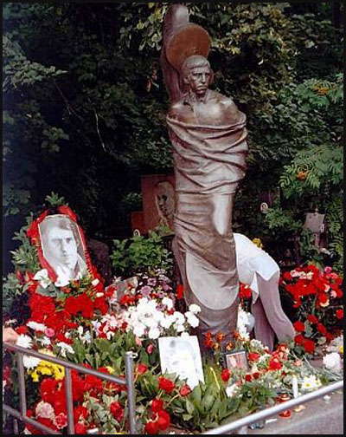
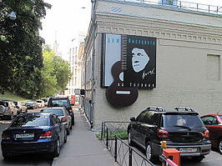
Умер 25-ого июля 1980 года в своей квартире в Москве
Похоронен на Ваганьковском кладбище
Дом Высоцкого на Таганке создан в 1989 г.

Slide 34
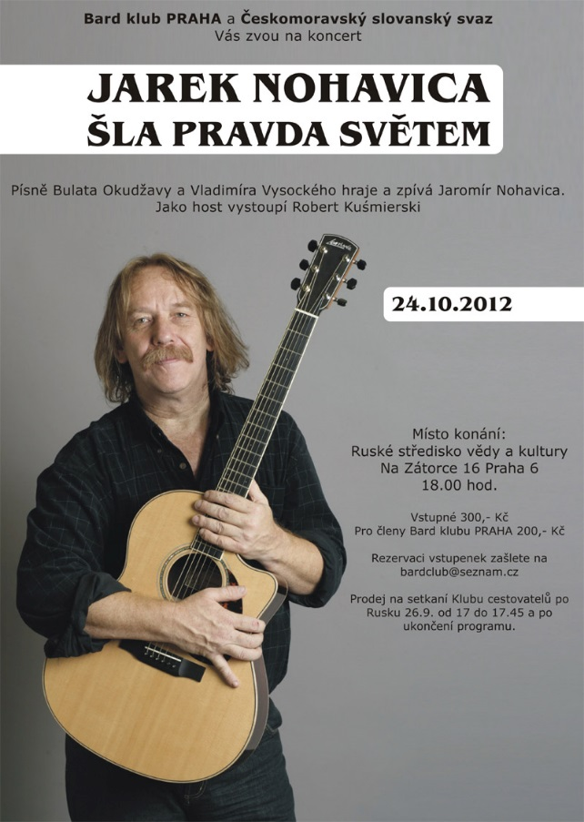
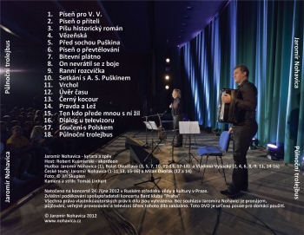
Dialog u televize v překladu Milana Dvořáka
Vysockij\Nohavica_Vana a Zina.mp3
http://www.nohavica.cz/cz/tvorba/archiv/vysockij/vysockij.htm

Slide 35
Диалог у телевизора (1973)
- Ой, Вань! Смотри, какие клоуны!
Рот - хоть завязочки пришей!
А до чего ж, Вань, размалеваны.
И голос, как у алкашей.
А тот похож, нет, правда, вань,
На шурина - такая ж пьянь!
Нет, нет, ты глянь, нет, нет,
Ты глянь, я вправду, Вань!
- Послушай, Зин, не трогай шурина!
Какой ни есть, а он - родня!
Сама намазана, прокурена...
Гляди, дождешься у меня!
А чем болтать, взяла бы, Зин,
В антракт сгоняла в магазин.
Что? Не пойдешь? Ну, я один.
Подвинься, Зин! […]

Slide 36
Песня о Земле (1969)
Кто сказал: "Все сгорело дотла,
Больше в землю не бросите семя!"?
Кто сказал, что Земля умерла?
Нет, она затаилась на время!
Материнства не взять у Земли,
Не отнять, как не вычерпать моря.
Кто поверил, что Землю сожгли?
Нет, она почернела от горя.
Как разрезы, траншеи легли,
И воронки - как раны зияют.
Обнаженные нервы Земли
Неземное страдание знают.
Она вынесет все, переждет, -
Не записывай Землю в калеки!
Кто сказал, что Земля не поет,
Что она замолчала навеки?!
Нет! Звенит она, стоны глуша,
Изо всех своих ран, из отдушин,
Ведь Земля - это наша душа, -
Сапогами не вытоптать душу!
Кто поверил, что Землю сожгли?!
Нет, она затаилась на время...

Slide 37
Спасибо за внимание! malenova@ped.muni.cz bard-ak@yandex.ru

